Slide 1
V клас
82-83. Пресмятане на числови изрази, съдържащи десетични дроби
Десетични дроби

Slide 2
В този урок ще затвърдим
01
03
02
04
Изпозлването на разместителното и съдружително свойство при десетични дроби;
Бързо и рационални пресмятане на изрази.
някои трикове за по-лесно пресмятане☺
Прилагане на ред на действията при изрази, съдържащи десетични дроби;

Slide 3
1,2
0,2
3
0
0,21
0,06
0,24
0,036

Slide 4
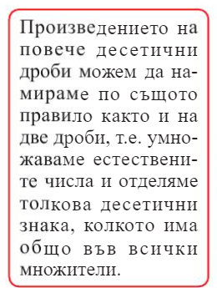
>
=
<
<
0,0702
0,204
0,000702
0,204
0,000729
0,00729

Slide 5
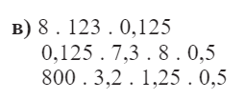
6
798
10
1,858
25
135,8
123
3,65
1600
=2,75+0,85=3,6
=12,5+2,5*4=12,5+10=22,5
=5,04-5,504-0,3=4,236
=12,4*(2-1,2)=12,4*0,8=9,92

Slide 6
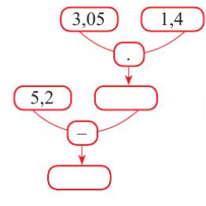
4,27
0,93

Slide 7
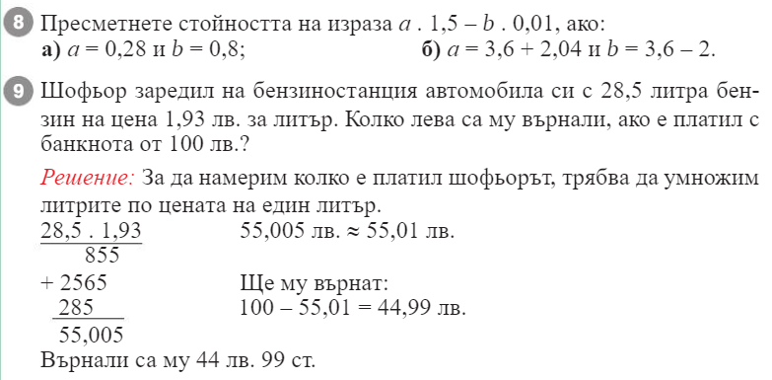

Slide 8
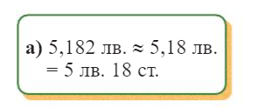

Slide 9
Домашна работа
Учебна тетрадка стр. 12

